Slide 1
BÀI 10 : CÁC THỂ CỦA CHẤT VÀ SỰ CHUYỂN THỂ
CHƯƠNG II CHẤT QUANH TA
I. CÁC THỂ CỦA CHẤT : THỂ RẮN, THỂ LỎNG VÀ THỂ KHÍ
II. SỰ CHUYỂN THỂ CỦA CHẤT

Slide 2
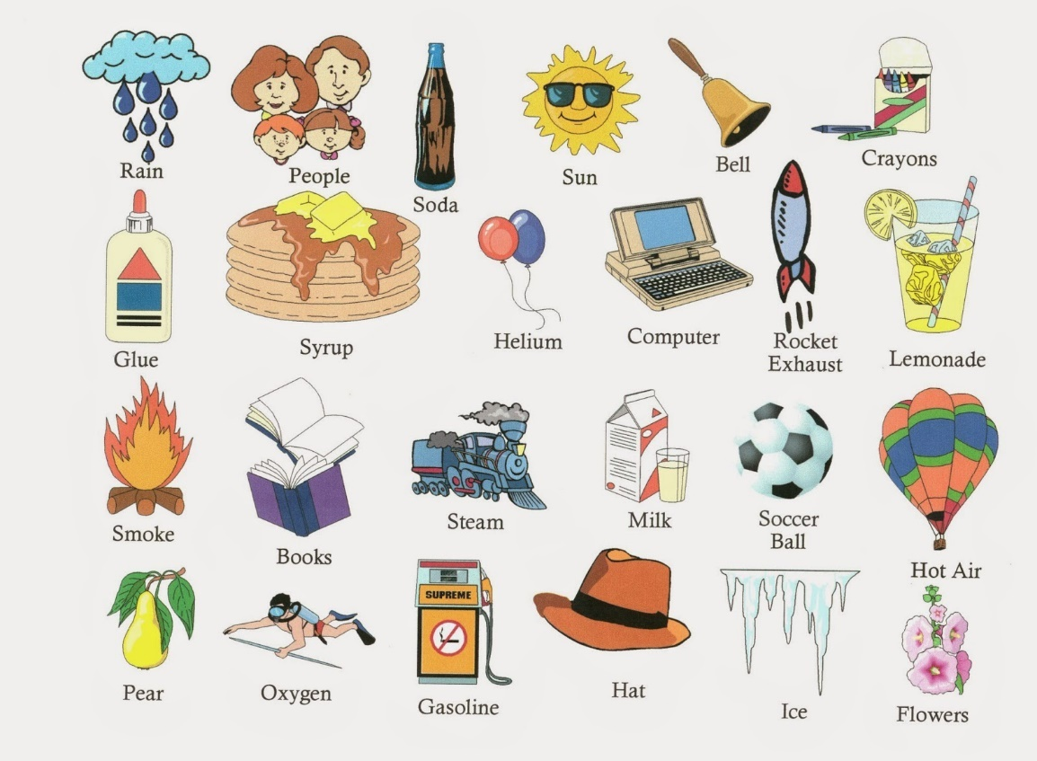
Khởi động
Phân loại các vật thể trong hình thành 3 nhóm : Thể rắn, thể lỏng, thể khí.
Phiếu số 1
02 phút

Slide 3
Thể rắn
Thể lỏng
Thể khí

Slide 4
I. CÁC THỂ CỦA CHẤT : THỂ RẮN, THỂ LỎNG VÀ THỂ KHÍ
05 phút
Phiếu số 2
Đọc sách mục I trang 30 và thực hiện thí nghiệm như Hình 10.1, 10.2, trang 30 , 31
Thể | Có hình dạng xác định không? | Có khả năng lan truyền (hay khả năng chảy) như thế nào? | Có bị nén không? | Lấy 2 ví dụ về chất ở mỗi thể.
Thể rắn
Thể lỏng
Thể khí
Notes:
Thanh màu cam được dùng như đồng hồ, biến mất sau 05 phút. Bấm vào hình đồng hồ để bắt đầu tính giờ.

Slide 5
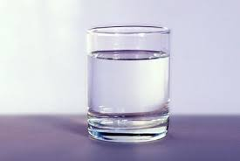
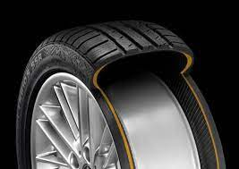
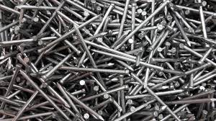
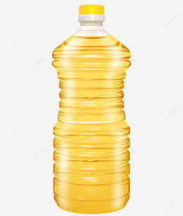
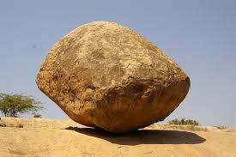
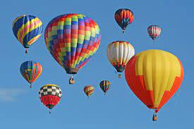
I. CÁC THỂ CỦA CHẤT : THỂ RẮN, THỂ LỎNG VÀ THỂ KHÍ
Sắt
Nước
Không khí trong lốp xe
Đá
Dầu ăn
Không khí trong khinh khí cầu

Slide 6
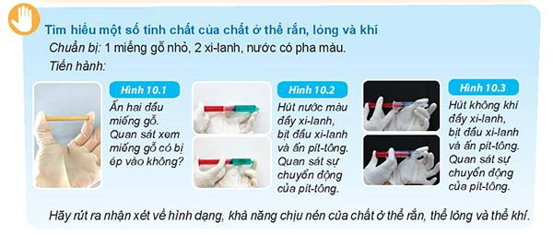
I. CÁC THỂ CỦA CHẤT : THỂ RẮN, THỂ LỎNG VÀ THỂ KHÍ

Slide 7
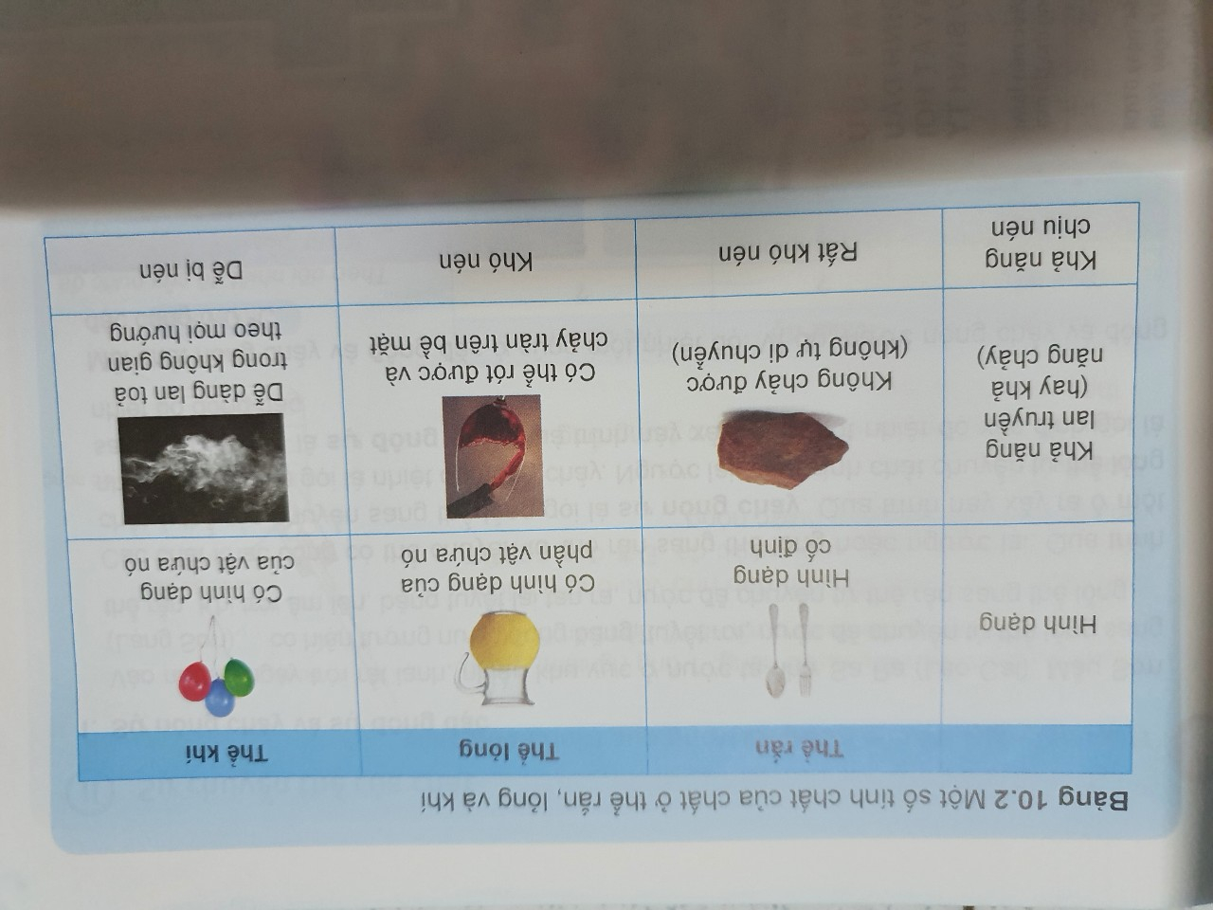
I. CÁC THỂ CỦA CHẤT : THỂ RẮN, THỂ LỎNG VÀ THỂ KHÍ

Slide 8
Chất lỏng và chất rắn rất khó bị nén
Chai chứa đầy khí
Khi tác dụng lực vào chai, các “hạt” khí di chuyển lại gần nhau
Chai chứa đầy nước
Khi tác dụng lực vào chai, các “hạt” nước không còn khoảng trống để di chuyển, nước khó bị nén.

Slide 9
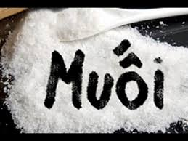
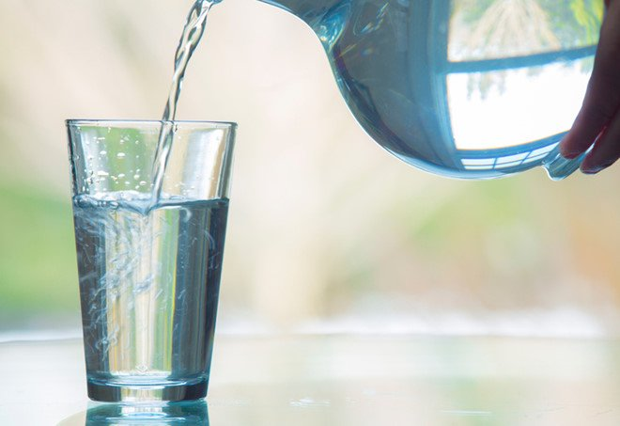
I. CÁC THỂ CỦA CHẤT : THỂ RẮN, THỂ LỎNG VÀ THỂ KHÍ
Nước tinh khiết (nước uống)

Slide 10
Có 3 loại chất: muối ăn, nước tinh khiết, nước hoa: Em có thể nhận ra ngay mùi của loại chất nào ? Điều này thể hiện tính chất gì của thể khí ?
- Điều này thể hiện tính chất vật lí của chất ở thể khí. Đó là các phân tử của chất khí sẽ chuyển động hỗn độn không ngừng.
Mùi nước hoa là thể khí
Nước tinh khiết
thể lỏng
thể rắn

Slide 11
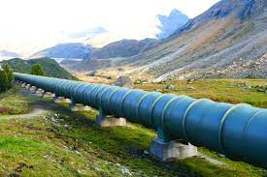
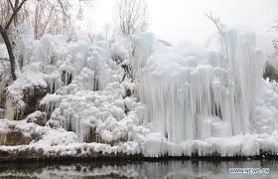
I. CÁC THỂ CỦA CHẤT : THỂ RẮN, THỂ LỎNG VÀ THỂ KHÍ
? Nước từ nhà máy nước được dẫn đến các hộ dân qua các đường ống. Điều này thể hiện tính chất gì của chất ở thể lỏng ?
? Ta có thể đi được trên mặt nước đóng bang đủ dày. Điều này thể hiện tính chất gì của chất ở thể rắn ?
- Nước từ nhà máy nước được dẫn đến các hộ dân qua các đường ống điều này thể hiện tính chất vật lí của chất ở thể lỏng. Chất lỏng không có hình dạng nhất định, chảy từ cao xuống thấp, lan ra khắp mọi phía
- Khi nước đóng thành băng, nó cứng và sẽ nổi lên trên mặt nước do đó ta có thể đi được trên mặt nước đóng băng.

Slide 12
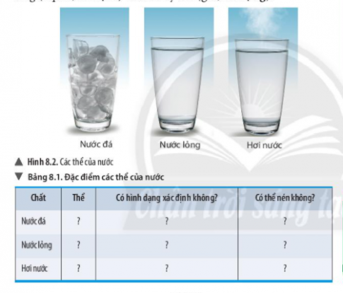
I. CÁC THỂ CỦA CHẤT : THỂ RẮN, THỂ LỎNG VÀ THỂ KHÍ
Em hãy quan sát : Nước đá, nước lỏng, hơi nước và điền vào bảng sau :
Chất | Thể | Hình dạng xác định không? | Có thể nén không?
Nước đá
Nước lỏng
Hơi nước
Rắn
Có
Không
Lỏng
Không
Không
Khí
Không
Có

Slide 13
I. CÁC THỂ CỦA CHẤT : THỂ RẮN, THỂ LỎNG VÀ THỂ KHÍ
Thể | Có hình dạng xác định không? | Có khả năng lan truyền (hay khả năng chảy) như thế nào? | Có bị nén không? | Lấy 2 ví dụ về chất ở mỗi thể.
Thể rắn | Có | Không chảy được (không tự di chuyển) | Rất khó nén | Sắt, đá, giấy
Thể lỏng | Không | Có thể rót được và chảy tràn trên bề mặt | Khó nén | Nước, dầu ăn, thuỷ ngân trong nhiệt kế
Thể khí | Không | Dễ dàng lan toả trong không gian theo mọi hướng | Dễ bị nén | Không khí trong lốp xe, khí trong khinh khí cầu, khí oxygen trong bình chứa
Thể | Có hình dạng xác định không? | Có khả năng lan truyền (hay khả năng chảy) như thế nào? | Có bị nén không? | Lấy 2 ví dụ về chất ở mỗi thể.
Thể rắn
Thể lỏng
Thể khí

Slide 14
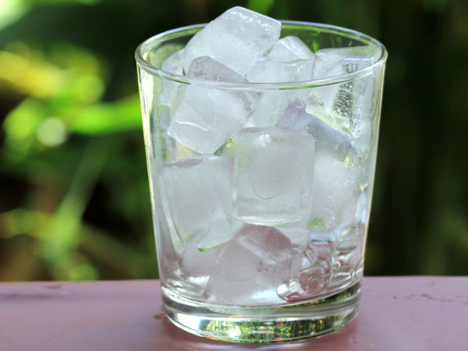
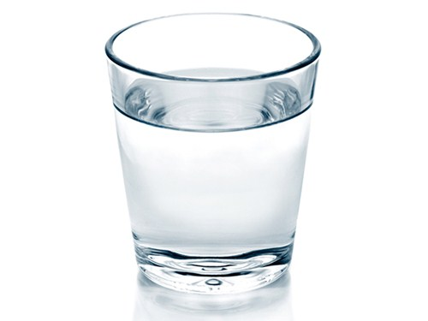
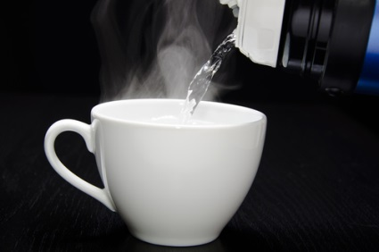
Các thể của nước
Chất tồn tại ở ba thể (trạng thái) cơ bản: rắn (solid, kí hiệu s), lỏng (liquid, kí hiệu l) và khí hay hơi (gas, kí hiệu g).
Nước có thể tồn tại ở những thể nào ?
Hơi nước
Nước đá
Nước lỏng

Slide 15
Các chất đều được cấu tạo từ những hạt vô cùng nhỏ bé mà mắt thường không nhìn thấy được.
Chất khí
Chất lỏng
Chất rắn

Slide 16
Đặc điểm cơ bản 3 thể của chất:
* Ở thể rắn:
Các hạt liên kết chặt chẽ
Có hình dạng và thể tích xác định.
Rất khó bị nén
* Ở thể lỏng:
Các hạt liên kết không chặt chẽ
Có hình dạng không xác định, có thể tích xác định
Khó bị nén
* Ở thể khí/ hơi
Các hạt chuyển động tự do.
Có hình dạng và thể tích không xác định
Dễ bị nén
VD: nước đá, viên gạch,...
VD: nước uống , dầu ăn,...
VD: hơi nước , khí gas, mùi dầu thơm...

Slide 17
BÀI 10 : CÁC THỂ CỦA CHẤT VÀ SỰ CHUYỂN THỂ
I. CÁC THỂ CỦA CHẤT : THỂ RẮN, THỂ LỎNG VÀ THỂ KHÍ
II. SỰ CHUYỂN THỂ CỦA CHẤT

Slide 18
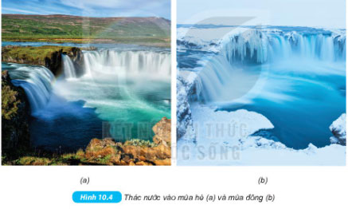
II. SỰ CHUYỂN THỂ CỦA CHẤT
1. Sự nóng chảy và sự đông đặc
Đọc sách mục II trang 32 và quan sát Hình 10.4 a, b.

Slide 19
II. SỰ CHUYỂN THỂ CỦA CHẤT
1. Sự nóng chảy và sự đông đặc
05 phút
Phiếu số 3
Đọc sách mục II trang 32 và quan sát Hình 10.4 a, b.
1. Thế nào là sự nóng chảy ? Sự nóng chảy xảy ra ở nhiệt độ nào ?
2. Thế nào là sự đông đặc ? Sự đông đặc xảy ra ở nhiệt độ nào ?
3. Nhiệt độ nóng chảy của sắt, thiếc và thuỷ ngân lần lượt là 1538ºC, 232ºC, -39ºC. Hãy dự đoán chất nào là chất lỏng ở nhiệt độ thường.
4. Khi để cục đá ở nhiệt độ phòng em thấy có hiện tượng gì ? Tại sao?
5. Quan sát Hình 10.4 và trình bày sự chuyển thể đã diễn ra ở thác nước khi chuyển sang mùa hè (hình a) và khi chuyển sang mùa đông (hình b).
Notes:
Thanh màu cam được dùng như đồng hồ, biến mất sau 05 phút. Bấm vào hình đồng hồ để bắt đầu tính giờ.

Slide 20
II. SỰ CHUYỂN THỂ CỦA CHẤT
1. Sự nóng chảy và sự đông đặc
5. Quan sát Hình 10.4 và trình bày sự chuyển thể đã diễn ra ở thác nước khi chuyển sang mùa hè (hình a) và khi chuyển sang mùa đông (hình b).

Slide 21
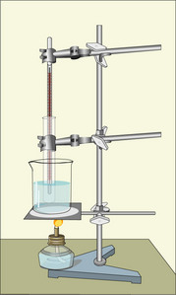
Link theo dõi nhiệt độ của nước đá trong quá trình nóng chảy : https://youtu.be/nZWJYfTNFyk
Notes:
Link theo dõi nhiệt độ của nước đá trong quá trình nóng chảy : https://youtu.be/nZWJYfTNFyk

Slide 22
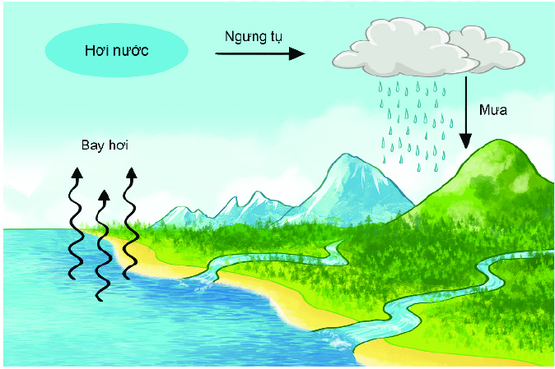
II. SỰ CHUYỂN THỂ CỦA CHẤT 2. Sự hóa hơi và sự ngưng tụ
Link video:https://www.youtube.com/watch?v=PT5P4b3m4iI youtube.com/watch?v=PT5P4b3m4iI
02 phút
Xem video về hành trình của một giọt nước.
Nêu các quá trình đã diễn ra.
Notes:
Thanh màu cam được dùng như đồng hồ, biến mất sau 02 phút. Bấm vào hình đồng hồ để bắt đầu tính giờ.
Link video: https://www.youtube.com/watch?v=PT5P4b3m4iI

Slide 23
2. Sự hóa hơi và sự ngưng tụ
03 phút
Phiếu số 4
Đọc sách mục 2 trang 33 và hoàn thành sơ đồ sau.
Sự bay hơi
Sự ngưng tụ
Sự bay hơi
Sự sôi
-Sự chuyển thể giữa thể lỏng và thể khí
-Xảy ra ở mọi nhiệt độ
- Xảy ra cả trên bề mặt và trong lòng khối chất lỏng
- Chỉ xảy ra ở nhiệt độ sôi
Sự chuyển thể từ thể lỏng sang thể khí (hơi) của chất
Sự chuyển thể từ thể khí (hơi) sang thể lỏng của chất
-Xảy ra trên bề mặt chất lỏng
-Xảy ra ở mọi nhiệt độ
Sự chuyển thể từ thể lỏng sang thể khí (hơi) của chất
Notes:
Thanh màu cam được dùng như đồng hồ, biến mất sau 05 phút. Bấm vào hình đồng hồ để bắt đầu tính giờ.

Slide 24
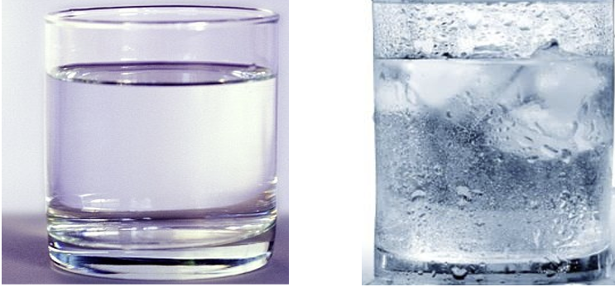
Hơi nước gặp lạnh ngưng tụ

Slide 25
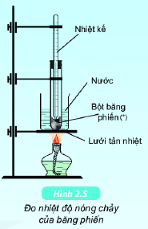
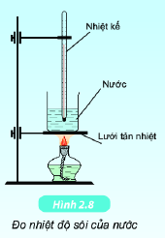
Thí nghiệm
10 phút
Phiếu số 5
Nhóm số lẻ: TN đo nhiệt độ nóng chảy của băng phiến.
Nhóm số chẵn: TN đo nhiệt độ sôi của nước.
Notes:
Thanh màu cam được dùng như đồng hồ, biến mất sau 10 phút. Bấm vào hình đồng hồ để bắt đầu tính giờ.

Slide 26
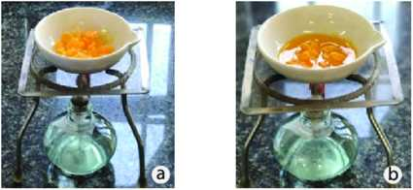
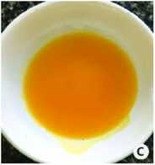
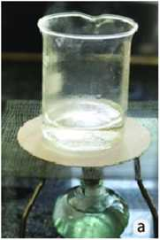
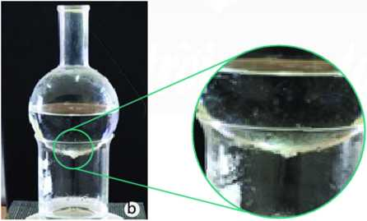
THÍ NGHIỆM 1
17 Em hãy quan sát thí nghiệm và cho biết có những quá trình chuyển thể nào đã xảy ra?
THÍ NGHIỆM 2

Slide 27
Sự nóng chảy là quá trình chuyển từ thể rắn sang thể lỏng của chất.
Sự đông đặc là quá trình chuyển từ thể lỏng sang thể rắn của chất.
Sự bay hơi là quá trình chuyên từ thể lỏng sang thể hơi của chất.
Sự ngưng tụ là quá trình chất chuyển từ thể khí (hơi) sang thể lỏng.
Sự sôi là quá trình bay hơi xảy ra trong lòng và cả trên mặt thoáng của chất lỏng. Sự sôi là trường hợp đặc biệt của sự bay hơi.

Slide 28
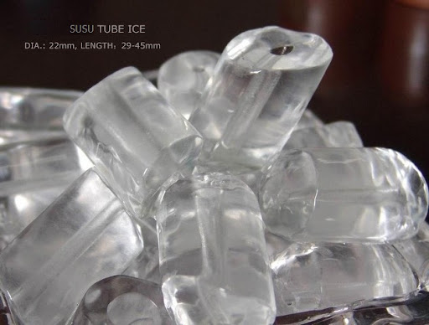
Em hãy lấy ví dụ trong cuộc sống ứng với mỗi quá tình chuyển thể: nóng chảy, đông đặc , bay hơi, sôi và ngưng tụ
Tóm tắt các quá trình chuyển thể của chất:
nóng chảy
bay hơi
đông đặc
ngưng tụ
Nước đá
Nước lỏng
Khí/Hơi nước

Slide 29
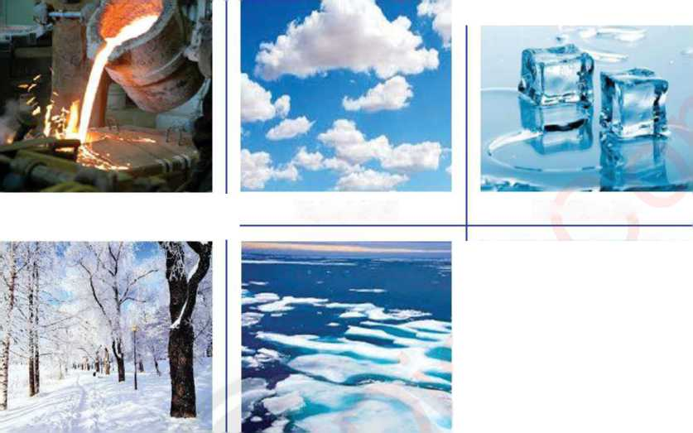
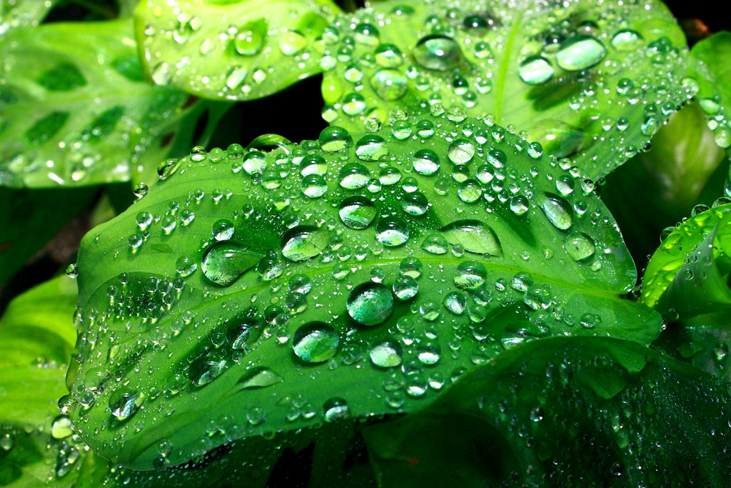
Nấu chảy kim loại
Mây bây trên trời
Nước đá tan
Sương đọng trên lá cây
Tuyết rơi
Băng tan

Slide 30
Nhiệt độ mà ở đó một chất rắn bắt đầu chuyển thành chất lỏng gọi là nhiệt độ nóng chảy hay điểm nóng chảy. Với chất lỏng, nhiệt độ nóng chảy cũng chính là nhiệt độ đông đặc hay điểm đông đặc. Các chất khác nhau có nhiệt độ nóng chảy khác nhau.
Nhiệt độ mà ở đó một chất lỏng bắt đầu sôi để chuyển sang thể khí gọi là nhiệt độ sôi hay điểm sôi. Các chất khác nhau có nhiệt độ sôi khác nhau.
Chất | Oxygen | Ethanol | Nước đá | Thuỷ ngân | Sắt
Nhiệt độ nóng chảy (°C) | -219 | -114 | 0 | -39 | 1536
Chất | Oxygen | Ethanol | Nước đá | Thuỷ ngân | Sắt
Nhiệt độ sôi (°C) | -183 | 78 | 100 | 357 | 2880

Slide 31
Vào những ngày trời nồm, không khí chứa nhiều hơi nước (độ ẩm cao). Sự chênh lệch nhiệt độ giữa nền nhà và lớp không khí bao quanh khiến hơi nước trong không khí bị ngưng tụ tạo thành những hạt nước nhỏ gây ẩm ướt cho nền nhà. Để giảm thiểu hiện tượng này, chúng ta nên đóng kín cửa, hạn chế không khí ẩm vào nhà.
Em hãy giải thích tại sao làm như vậy?

Slide 32
CUỘC ĐUA
KÌ THÚ
SEASON 2

Slide 33
Câu 1
Vật thể | Thể | Hình dạng |  | Khả năng bị nén
 |  | Xác định | Không xác định | Dễ bị nén | Khó bị nén | Rất khó bị nén
Muối ăn
Không khí
Nước khoáng
Rắn
√
√
Khí
√
√
Lỏng
√
√
Phiếu số 6

Slide 34
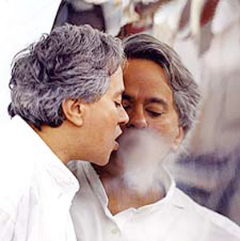
Câu 2
Khi hà hơi vào mặt gương, hơi nước trong hơi thở của ta gặp bề mặt gương lạnh hơn nên ngưng tụ tạo thành các hạt nước nhỏ li ti bám vào bề mặt gương nên ta thấy gương mờ đi.
Sau một thời gian, các hạt nước nhỏ đó bay hơi hết, mặt gương lại sáng trở lại.
Phiếu số 6
Notes:
Khi hà hơi vào mặt gương, hơi nước trong hơi thở của ta gặp bề mặt gương lạnh hơn nên ngưng tụ tạo thành các hạt nước nhỏ li ti bám vào bề mặt gương nên ta thấy gương mờ đi.
Sau một thời gian, các hạt nước nhỏ đó bay hơi hết, mặt gương lại sáng trở lại.

Slide 35
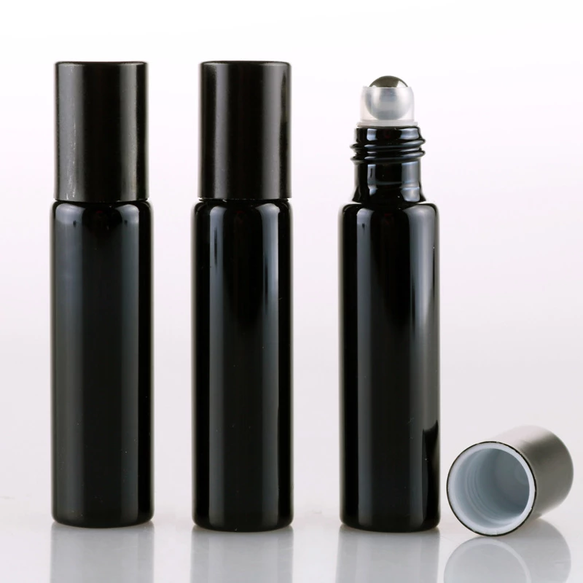
Câu 2
Với các chai đựng dầu, xăng, rượu, nước hoa …. người ta khuyên đậy nắp sau khi sử dụng. Vì các chất lỏng đó bay hơi nhanh, nếu mở nắp thì các chất đó ở thể hơi dễ lan tỏa vào không khí và các chất lỏng sẽ nhanh cạn. Nếu đậy nắp thì có bao nhiêu chất lỏng bay hơi thì sẽ có bấy nhiêu chất lỏng ngưng tụ làm cho các chất lỏng không bị cạn đi.
Phiếu số 6
Notes:
Với các chai đựng dầu, xăng, rượu, nước hoa …. người ta khuyên đậy nắp sau khi sử dụng. Vì các chất lỏng đó bay hơi nhanh, nếu mở nắp thì các chất đó ở thể hơi dễ lan tỏa vào không khí và các chất lỏng sẽ nhanh cạn. Nếu đậy nắp thì có bao nhiêu chất lỏng bay hơi thì sẽ có bấy nhiêu chất lỏng ngưng tụ làm cho các chất lỏng không bị cạn đi.

Slide 36
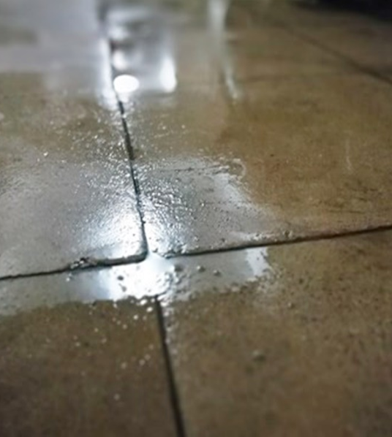
Vào những ngày thời tiết nồm, nền nhà thường bị trơn trượt. Em hãy tìm cách giải quyết vấn đề trên. Chụp ảnh, quay video minh chứng cho cách giải quyết của em. Có thể làm cá nhân hoặc nhóm 2 -3 HS. Hạn báo cáo trước lớp: khoảng tháng 2,3.
NHIỆM VỤ VỀ NHÀ

Slide 37
CHÚC CÁC EM HỌC TỐT

